Slide 1

IPS – Escola Superior de Tecnologia de Setúbal
LEI – Métodos Estatísticos 2024/25
Facebook
Métricas de Interação
Fase 1 - Recolha de informação
PL8 Grupo 2
Bruno Ascenção 202000634
Francisco Pereira 202000584
Ricardo Barão 200801567

Slide 2
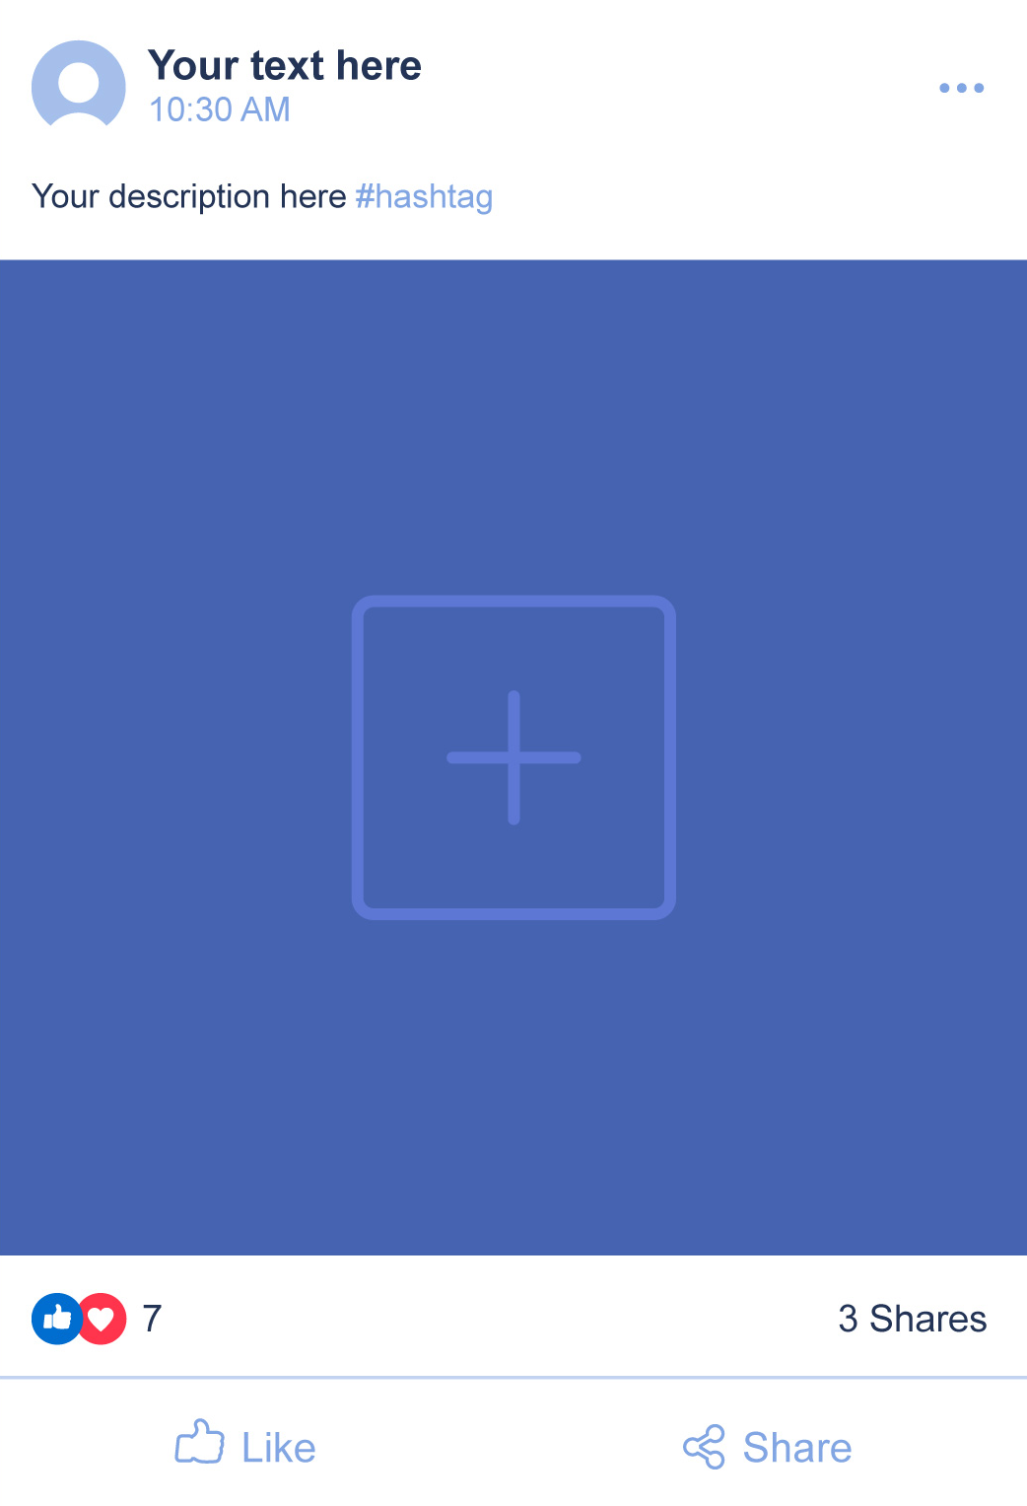


Objeto de Estudo
Facebook
Métricas de Interação | Fase 1
Essência Pura Cosméticos
Estão a ser analisadas as publicações da página de Facebook de uma marca de cosméticos de renome para perceber como diferentes características influenciam a interação dos utilizadores.
Realça a tua beleza, naturalmente. ✨ #BelezaAutêntica
Principais Características:
Tipo: Foto, Link, Estado
Categoria: Produto, Ação ou Inspiração
Promoção: Se a publicação é paga ou não
Data: Mês, Dia da Semana, Hora da publicação

Slide 3
Dataset
Facebook
Métricas de Interação | Fase 1
Colunas Originais | Colunas Finais | Alterações
Page total likes | N/A | Removido para simplificar dataset
Type | Type | Substituir números pelo seu tipo escrito.
Category | Category | Substituir números pela sua categoria escrita.
Paid | Paid | Substituir booleanos por “No” e “Yes” respetivamente.
Post Month | Month | Substituir números pelo seu mês escrito.
Post Weekday | Weekday | Substituir números pelo seu dia da semana escrita.
Post Hour | Hour
Lifetime Post Total Reach | Total Reach
Lifetime Post Total Impressions | N/A | Removido para simplificar dataset
Lifetime Engaged Users | N/A | Removido para simplificar dataset
Lifetime Post Consumers | N/A | Removido para simplificar dataset
Lifetime Post Consumptions | N/A | Removido para simplificar dataset
Lifetime Post reach by people who like your Page | Reach by Followers
Lifetime Post Impressions by people who have liked your Page | N/A | Removido para simplificar dataset
Lifetime People who have liked your Page and engaged with your post | N/A | Removido para simplificar dataset
comment | Comments
like | Likes
share | Shares
Total Interactions | N/A | Removido por ser a soma de “comment”, “like” e “share”
Source: https://archive.ics.uci.edu/dataset/368/facebook+metrics

Slide 4
Dimensão da Amostra
Facebook
Métricas de Interação | Fase 1
Dimensão da Amostra
500
Número de Colunas
11
Qualitativa Nominal
3
Qualitativa Ordinal
2
Quantitativa Discreta
6

Slide 5
Variáveis
Facebook
Métricas de Interação | Fase 1
E | Variável | Tipo | Sub-Tipo | Descrição
I | Type | Qualitativa | Nominal | Tipo de publicação (foto, link ou estado).
II | Category | Qualitativa | Nominal | Intuito da publicação (ação, produto ou inspiração).
III | Paid | Qualitativa | Nominal | Indica se a publicação é paga.
IV | Month | Qualitativa | Ordinal | Mês em que a publicação foi realizada.
V | Weekday | Qualitativa | Ordinal | Dia da semana em que a publicação foi realizada.
VI | Hour | Quantitativa | Discreta | Hora em que a publicação foi realizada.
VII | Total Reach | Quantitativa | Discreta | Número total de utilizadores únicos alcançados pela publicação.
X | Reach by Followers | Quantitativa | Discreta | Número de utilizadores únicos seguidores da marca alcançados pela publicação.
XIII | Comments | Quantitativa | Discreta | Número total de comentários na publicação.
XIV | Likes | Quantitativa | Discreta | Número total de "likes" na publicação.
XV | Shares | Quantitativa | Discreta | Número total de vezes que a publicação foi partilhada.

Slide 6
Amostra de Dados
Facebook
Métricas de Interação | Fase 1

Slide 7


IPS – Escola Superior de Tecnologia de Setúbal
LEI – Métodos Estatísticos 2024/25
PL8 Grupo 2
Bruno Ascenção 202000634
Francisco Pereira 202000584
Ricardo Barão 200801567

